Slide 1


UBND TỈNH VĨNH LONG
SỞ NỘI VỤ
TẬP HUẤN
Nghiệp vụ công tác bầu cử đại biểu Quốc hội khóa XVI và đại biểu Hội đồng nhân dân các cấp, nhiệm kỳ 2026-2031 trên địa bàn tỉnh Vĩnh Long
Vĩnh Long, ngày 28 tháng 02 năm 2026

Slide 2
I
MỤC ĐÍCH, YÊU CẦU
NHIỆM VỤ, QUYỀN HẠN CỦA CÁC TỔ CHỨC PHỤ TRÁCH BẦU CỬ Ở ĐỊA PHƯƠNG
II
NỘI DUNG
NHỮNG CÔNG VỤ CỤ THỂ CỦA TỔ BẦU CỬ, BAN BẦU CỬ, ỦY BAN BẦU CỬ
III
IV
CHẾ ĐỘ THÔNG TIN, BÁO CÁO

Slide 3






I. MỤC ĐÍCH, YÊU CẦU
Nắm vững chức năng nhiệm vụ
Nắm rõ chức năng, nhiệm vụ của Ban bầu cử, Tổ bầu cử, Ủy ban bầu cử
Nắm vững nghiệp vụ
Hiểu rõ nghiệp vụ theo Thông tư số 21/2025/TT-BNV
Phòng tránh những sai sót
Truyền đạt kinh nghiệm rút ra trong thực hiện của các đợt bầu cử trước, lưu ý kỹ các sai sót thường gặp trong quá trình tổ chức thực hiện

Slide 4


II. NHIỆM VỤ, QUYỀN HẠN CỦA CÁC TỔ CHỨC PHỤ TRÁCH BẦU CỬ Ở ĐỊA PHƯƠNG
🏛
ỦY BAN BẦU CỬ
BAN BẦU CỬ
TỔ BẦU CỬ
1. Chỉ đạo, kiểm tra toàn bộ công tác bầu cử
2. Tuyên truyền; bảo đảm an ninh, trật tự
3. Tiếp nhận, lập danh sách người ứng cử
4. Chỉ đạo lập, niêm yết danh sách cử tri
5. Nhận, phân phối phiếu bầu
6. Giải quyết khiếu nại, tố cáo
7. Tổng hợp, báo cáo kết quả bầu cử
8. Tổ chức bầu cử thêm, bầu cử lại (nếu có)
1. Kiểm tra, đôn đốc Tổ bầu cử
2. Kiểm tra danh sách cử tri, người ứng cử
3. Chỉ đạo bố trí phòng bỏ phiếu
4. Nhận, phân phối phiếu bầu cho Tổ bầu cử
5. Tổng hợp, lập biên bản kết quả bầu cử
6. Giải quyết khiếu nại, tố cáo theo thẩm quyền
7. Báo cáo, chuyển hồ sơ cho UBBC
8. Tổ chức bầu cử thêm, bầu cử lại (nếu có)
1. Phụ trách bầu cử tại khu vực bỏ phiếu
2. Bố trí phòng bỏ phiếu, chuẩn bị hòm phiếu
3. Phát thẻ cử tri, phát phiếu bầu
4. Thông báo ngày, giờ, địa điểm bỏ phiếu
5. Tổ chức bỏ phiếu, bảo đảm đúng nội quy
6. Kiểm phiếu, lập biên bản kiểm phiếu
7. Chuyển biên bản, phiếu bầu theo quy định
8. Báo cáo, thực hiện bầu cử thêm/bầu cử lại

Slide 5
III. NHỮNG CÔNG VỤ CỤ THỂ CỦA TỔ BẦU CỬ, BAN BẦU CỬ, ỦY BAN BẦU CỬ

Slide 6

III.
01
Tổ bầu cử
Các công việc chuẩn bị trước ngày bầu cử (7 nội dung);
Các công việc trong ngày bầu cử (4 nội dung).
Nhận, kiểm tra, tổng hợp số liệu;
Lập biên bản xác định kết quả bầu cử.
02
Ban bầu cử
03
Ủy ban bầu cử
Lập các biên bản;
Công bố kết quả bầu cử và danh sách những người trúng cử đại biểu HĐND.
Notes:
Kính thưa HĐ, Khóa luận TN này, em xin trình bày 3 phần lớn bao gồm: Phần mở đầu, phần nội dung và phần kết luận.
Trong phần mở đầu, em xin phép được trình bày một số nội dung cơ bản sau:
- Lý do chọn đề tài; - TÌnh hình nghiên cứu
- Mục đích nghiên cứu - Nhiệm vụ nghiên cứu; - Phương pháp NC;
- Đối tượng, phạm vi nghiên cứu; - Kết cấu của đề tài.

Slide 7
I. Các công việc chuẩn bị trước ngày bầu cử
Mục 1. Tổ bầu cử
(1) Phân công nhiệm vụ
(2) Nhận các tài liệu, phương tiện
(3) Niêm yết danh sách
(4) Bố trí địa điểm bỏ phiếu
(5) Rà soát, kiểm tra các công việc trước ngày bầu cử
(6) Quản lý tài liệu, phiếu bầu cử
(7) Thông tin thường xuyên trước ngày bầu cử

Slide 8


I. Các công việc chuẩn bị trước ngày bầu cử
Mục 1. Tổ bầu cử
1. Phân công nhiệm vụ cho các thành viên Tổ bầu cử
“6 rõ: rõ người, rõ việc, rõ thời gian, rõ trách nhiệm, rõ sản phẩm, rõ thẩm quyền”
👤 Tổ trưởng: chỉ đạo chung, bỏ phiếu và kiểm phiếu.
📂 Thư ký: quản lý tài liệu, phiếu, con dấu, biên bản.
Thành viên TBC có nhiệm vụ sau:
🏛 Trang trí, điều hành ngoài phòng bỏ phiếu
✔️ Kiểm tra thẻ, đối chiếu danh sách, phát phiếu
✍️ Hướng dẫn viết phiếu, bỏ phiếu
🗳 Trực hòm phiếu, đóng dấu “Đã bỏ phiếu”
🔐 Bảo đảm an ninh, trật tự
📣 Đôn đốc, thông báo cử tri đi bầu

Slide 9
I. Các công việc chuẩn bị trước ngày bầu cử
Mục 1. Tổ bầu cử
2. Nhận tài liệu liên quan đến công tác bầu cử của Tổ bầu cử
Tổ bầu cử nhận từ UBND cấp xã và Ban bầu cử:
Thẻ cử tri
Phiếu bầu theo danh sách + phiếu dự phòng
Con dấu Tổ bầu cử và dấu “Đã bỏ phiếu”
Danh sách cử tri
Danh sách & tiểu sử người ứng cử
Biên bản, biểu mẫu
Nội quy, thể lệ, tiêu chuẩn, diễn văn khai mạc
Phù hiệu thành viên
Văn phòng phẩm (bút, giấy, kéo, thước, keo, mực,…)
Các tài liệu, vật phẩm khác theo hướng dẫn cơ quan có thẩm quyền.
📌 Khi nhận Phiếu bầu: kiểm tra - quản lý chặt chẽ - có biên bản bàn giao.

Slide 10
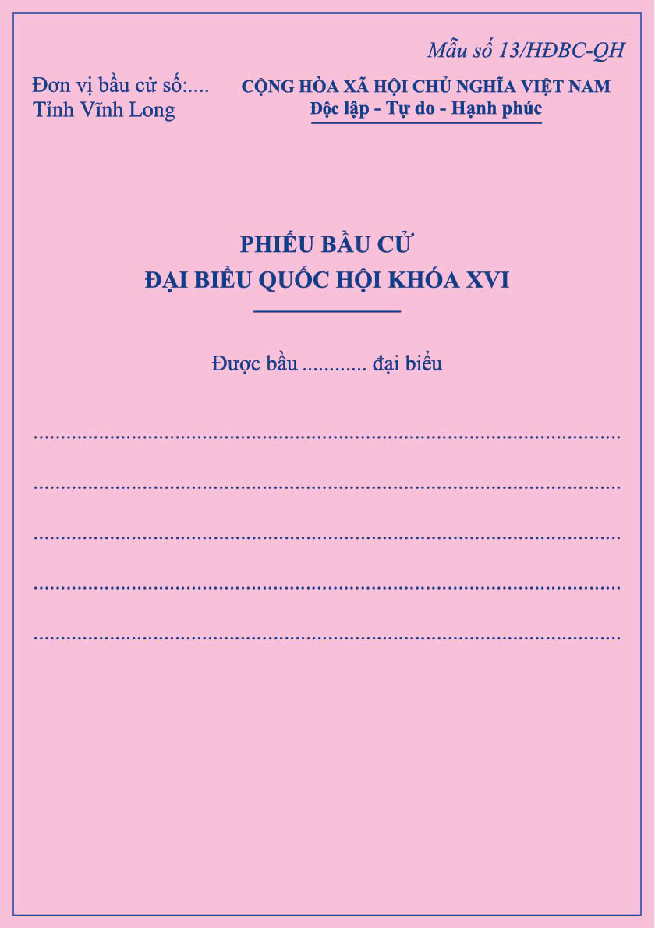
I. Các công việc chuẩn bị trước ngày bầu cử
Mục 1. Tổ bầu cử
2. Nhận tài liệu liên quan đến công tác bầu cử của Tổ bầu cử
Vị trí đóng dấu của Tổ Bầu cử

Slide 11
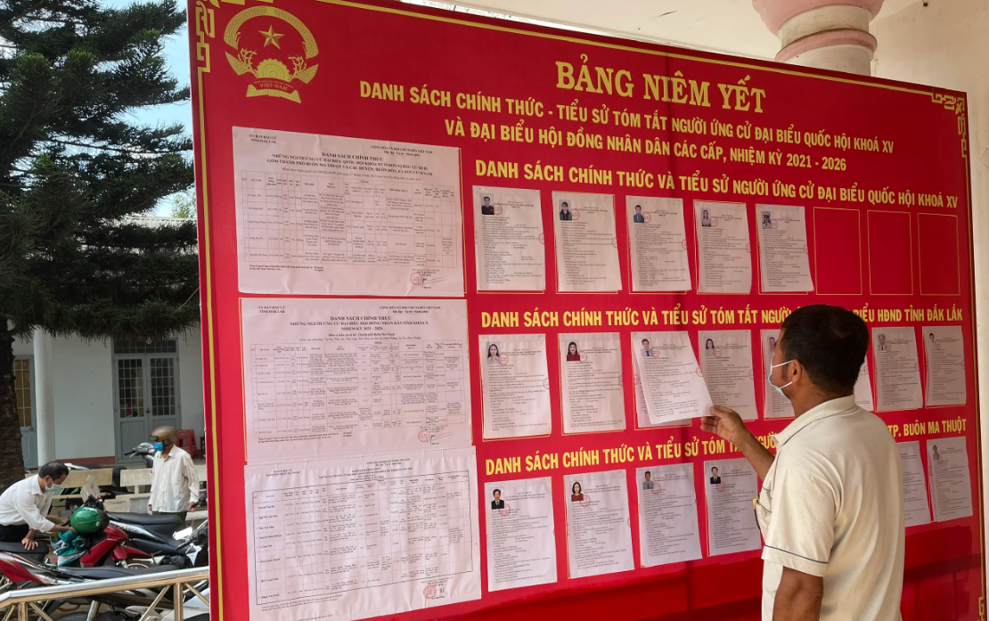
I. Các công việc chuẩn bị trước ngày bầu cử
Mục 1. Tổ bầu cử
3. Niêm yết danh sách chính thức
Tổ bầu cử niêm yết danh sách chính thức những người ứng cử đại biểu Quốc hội và ứng cử đại biểu Hội đồng nhân dân các cấp tại khu vực bỏ phiếu chậm nhất là ngày 27/02/2026

Slide 12
I. Các công việc chuẩn bị trước ngày bầu cử
Mục 1. Tổ bầu cử
4. Bố trí địa điểm bỏ phiếu
Chọn địa điểm bố trí địa điểm bỏ phiếu
Trước ngày bầu cử ít nhất 10 ngày
Trang trí địa điểm bỏ phiếu
Hoàn thành trong ngày 14/3/2026

Slide 13
I. Các công việc chuẩn bị trước ngày bầu cử
Mục 1. Tổ bầu cử
4. Bố trí địa điểm bỏ phiếu
a) Chọn địa điểm bố trí địa điểm bỏ phiếu:
Nhà văn hóa, hội trường, trường học hoặc các địa điểm thuận lợi khác và căn cứ mật độ phân bố dân cư ở khu vực bỏ phiếu, TBC lựa chọn địa điểm bỏ phiếu cho phù hợp.
NGUYÊN TẮC CHUNG
Thuận tiện cho cử tri
Trang nghiêm – tiết kiệm
Bảo đảm an ninh, trật tự
Hạn chế tối đa việc sử dụng nhà người dân để làm điểm bỏ phiếu.

Slide 14
I. Các công việc chuẩn bị trước ngày bầu cử
Mục 1. Tổ bầu cử
4. Bố trí địa điểm bỏ phiếu
b) Trang trí địa điểm bỏ phiếu
ĐỊA ĐIỂM BỎ PHIẾU
KHU VỰC BÊN TRONG PHÒNG BỎ PHIẾU
KHU VỰC BÊN NGOÀI PHÒNG BỎ PHIẾU
Tổ trưởng Tổ bầu cử phải phân công thành viên Tổ bầu cử luân phiên trực bảo vệ địa điểm bỏ phiếu cả ngày và đêm trước ngày bầu cử và trong ngày bầu cử.

Slide 15
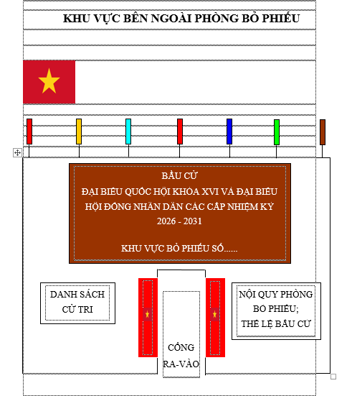
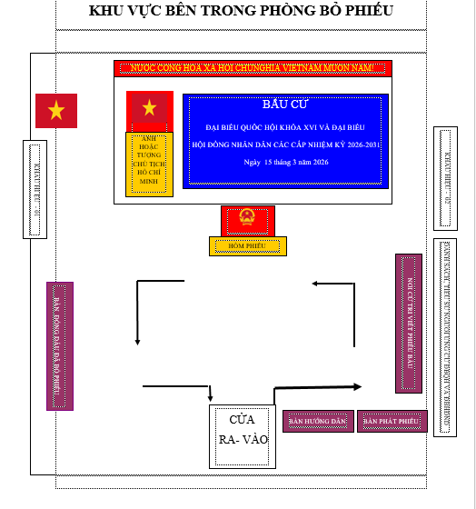
🚪 Cổng ra – vào: sử dụng vật liệu sẵn có ở địa phương
🌤 Khu vực bên ngoài (tiếp đón, niêm yết danh sách cử tri, thể lệ, nội quy, tổ chức khai mạc). Niêm yết danh sách, tiểu sử người ứng cử; tiêu chuẩn nơi dễ quan sát (tùy điều kiện cụ thể).
🗳 Bên trong: đủ bàn, ghế, bút viết và những điều kiện cần thiết để cử tri đến bỏ phiếu
📌 Bố trí 1 chiều: Vào → nhận phiếu → viết phiếu (kín) → bỏ phiếu → đóng dấu → ra

Slide 16

I. Các công việc chuẩn bị trước ngày bầu cử
Mục 1. Tổ bầu cử
5. Rà soát, kiểm tra công việc trước ngày bầu cử của TBC
Trước ngày bầu cử 10 ngày, rà soát toàn diện:
Phòng bỏ phiếu, thành phần tham gia;
Danh sách ứng cử + tiểu sử tóm tắt;
Phiếu bầu, con dấu, văn phòng phẩm, hòm phiếu;
Biên bản, biểu mẫu, phương tiện phục vụ;
Danh sách cử tri
Các phương tiện, vật chất kỹ thuật,...
📌 Lưu ý cử tri đặc thù: người già, khuyết tật,
ốm đau, bị cách ly, bị giam giữ, vùng chia cắt,…
→ Chuẩn bị phiếu & hòm phiếu phụ

Slide 17

I. Các công việc chuẩn bị trước ngày bầu cử
Mục 1. Tổ bầu cử
6. Quản lý tài liệu, phiếu bầu cử
Lập sổ quản lý phiếu bầu: theo dõi số nhận, số phát, số thu hồi, số niêm phong,...
Mất, thiếu → lập biên bản – báo ngay Ban Bầu cử
Trường hợp khẩn cấp, Tổ trưởng Tổ bầu cử báo cáo ngay về Ủy ban bầu cử xã, phường để xem xét, cho ý kiến xử lý. Đồng thời, báo cáo về Thường trực Ủy ban bầu cử tỉnh Vĩnh Long (điện thoại: 0270.3823.230) xem xét, xử lý hoặc báo cáo ngay cấp thẩm quyền xử lý.

Slide 18

I. Các công việc chuẩn bị trước ngày bầu cử
Mục 1. Tổ bầu cử
7. Thông tin thường xuyên trước ngày bầu cử
THÔNG TIN – TUYÊN TRUYỀN
Phối hợp UBND xã tuyên truyền bầu cử để cử tri nắm bắt.
Trong thời hạn 10 ngày trước bầu cử:
→ Thường xuyên thông báo ngày – giờ – địa điểm bỏ phiếu. → Niêm yết, phát thanh, phương tiện thông tin đại chúng.

Slide 19
II. Các công việc trong ngày bầu cử
Mục 1. Tổ bầu cử
Chuẩn bị
Khai mạc
Bỏ phiếu
Kết thúc
Kiểm phiếu
Niêm phong
Chuẩn bị
Kiểm tra điều kiện bàn ghế, hòm phiếu, tài liệu, phiếu bầu,...
Khai mạc
Thực hiện lễ khai mạc trang trọng (15-20 phút).
Bỏ phiếu
Hướng dẫn cử tri thực hiện quyền lợi liên tục.
Kết thúc
Tuyên bố kết thúc bỏ phiếu đúng giờ quy định.
Kiểm phiếu
Thực hiện kiểm kê, phân loại, đếm phiếu và lập biên bản.
Niêm phong
Niêm phong phiếu bầu bàn giao về UBND xã.

Slide 20
II. Các công việc trong ngày bầu cử
Mục 1. Tổ bầu cử
1. Thời gian bỏ phiếu, công việc chuẩn bị trước khi bỏ phiếu
Thời gian bỏ phiếu: 07 giờ sáng đến 07 giờ tối cùng ngày. Tùy tình hình, có thể sớm hơn nhưng không được trước 05 giờ sáng và kết thúc không quá 9 giờ tối.
Thành viên TBC đến sớm trước giờ khai mạc; kiểm tra các điều kiện để làm Lễ khai mạc.
Bỏ phiếu liên tục; nếu có sự cố gián đoạn → niêm phong hòm phiếu và tài liệu, báo ngay Ban Bầu cử, triển khai biện pháp để tiếp tục bỏ phiếu.
Nguyên tắc: “Đủ điều kiện mới khai mạc – khai mạc xong mới bỏ phiếu”.
Chuẩn bị
Khai mạc
Bỏ phiếu
Kết thúc
Kiểm phiếu
Niêm phong

Slide 21
II. Các công việc trong ngày bầu cử
Mục 1. Tổ bầu cử
2. Lễ khai mạc (15-20 phút)
Thành phần:
Tổ bầu cử và lực lượng liên quan;
Đại diện cấp ủy, chính quyền, Mặt trận Tổ quốc, đoàn thể;
Đại diện cử tri tiêu biểu (người có công, chức sắc, người cao tuổi, người uy tín..);
Cử tri; báo chí (nếu có).
Trình tự 04 bước:
Chào cờ, lý do, giới thiệu
Diễn văn khai mạc
Thể lệ & nội quy phòng bỏ phiếu
Kiểm tra hòm phiếu (mời 02 cử tri chứng kiến) → niêm phong
Sau khi niêm phong hòm phiếu, Tổ trưởng TBC tuyên bố khai mạc bỏ phiếu; bố trí thành viên thường trực hướng dẫn cử tri và bảo vệ hòm phiếu.

Slide 22
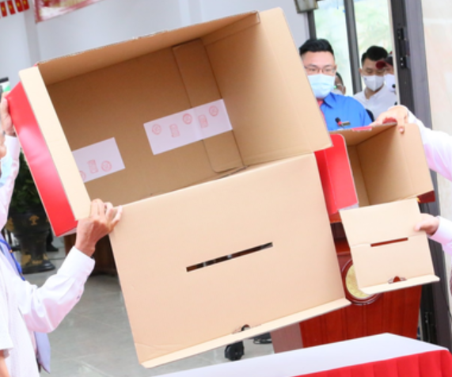
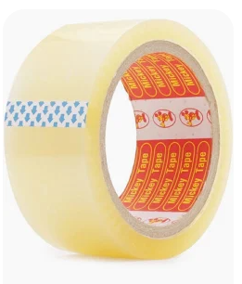
NIÊM PHONG HÒM PHIẾU TRƯỚC KHI BỎ PHIẾU
Cố định hòm phiếu bằng bằng băng keo trong, loại lớn.
PHIẾU NIÊM PHONG HÒM PHIẾU
THƯ KÝ TỔ TRƯỞNG
(Ký tên) (Ký tên, đóng dấu)
Niêm phong hòm phiếu bằng phiếu niêm phong (có chữ ký của Tổ trưởng, Thư ký Tổ bầu cử và đóng dấu của Tổ Bầu cử).
Niêm phong cả hòm phiếu chính và hòm phiếu phụ

Slide 23
II. Các công việc trong ngày bầu cử
Mục 1. Tổ bầu cử
(1) Nguyên tắc bỏ phiếu
(4) Sử dụng hòm phiếu phụ
3. Tiến hành bỏ phiếu
(2) Quy trình bỏ phiếu
(5) Quyền được quay phim, chụp ảnh
(3) Các lỗi thường gặp khi viết phiếu
(6) Xử lý tình huống bất thường

Slide 24
II. Các công việc trong ngày bầu cử
Mục 1. Tổ bầu cử
3. Tiến hành bỏ phiếu
01
Mời cử tri tiêu biểu bỏ phiếu trước (cấp ủy đảng, chính quyền, MTTQ, người có công với cách mạng, chức sắc tôn giáo (nếu có), người cao tuổi nhất, người có uy tín trong đồng bào dân tộc thiểu số (nếu có) có mặt tại thời điểm bỏ phiếu.
04
Bỏ phiếu liên tục
Hãy bỏ phiếu liên tục và luôn hướng dẫn để quy trình diễn ra suôn sẻ và không bị gián đoạn.
05
Bỏ phiếu kín
02
Tự mình đi bầu
Cần bỏ phiếu kín để đảm bảo quyền riêng tư, không ai được xem phiếu bầu của người khác.
Cử tri cần tự mình đi bầu, không bầu hộ hay bầu thay, trừ khi luật cho phép.
03
Viết hỏng – Đổi
5
Nguyên tắc
Nếu phiếu bị hỏng, thu hồi phiếu hỏng và phát phiếu bầu mới để đảm bảo tính hợp lệ.

Slide 25
VIẾT HỎNG → ĐỔI PHIẾU
❓ TÌNH HUỐNG: Cử tri viết hỏng phiếu, đề nghị đổi nhưng không giao lại phiếu cũ.
✅ XỬ LÝ ĐÚNG
➡️ BẮT BUỘC thu hồi phiếu hỏng ➡️ Sau đó mới phát phiếu mới ➡️ Quản lý chặt chẽ số lượng phiếu
🔑 GHI NHỚ
Thu hồi trước – phát sau.

Slide 26




II. Các công việc trong ngày bầu cử
Mục 1. Tổ bầu cử
3. Tiến hành bỏ phiếu
Xuất trình thẻ cử tri để nhận phiếu bầu
Viết phiếu
Bỏ phiếu vào hòm phiếu
Đóng dấu "Đã bỏ phiếu”
Quy trình bỏ phiếu

Slide 27
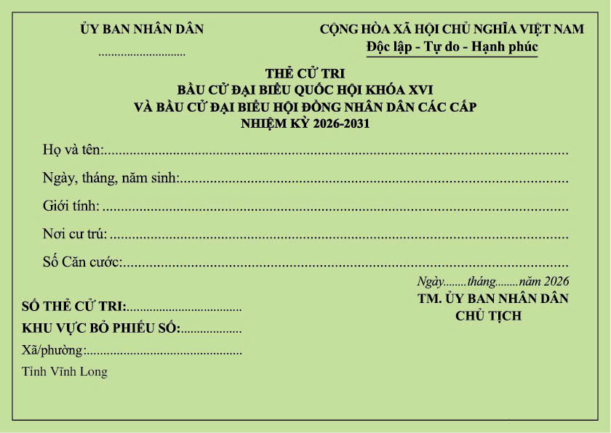
* Lưu ý: Đóng dấu "Đã bỏ phiếu”
Tổ Bầu cử phải đóng dấu “Đã bỏ phiếu” vào mặt trước, phía trên, góc trái của Thẻ cử tri đã bỏ phiếu bầu xong
TỔ BẦU CỬ SỐ …
ĐÃ BỎ PHIẾU

Slide 28


II. Các công việc trong ngày bầu cử
Mục 1. Tổ bầu cử
3. Tiến hành bỏ phiếu
CÁC LỖI THƯỜNG GẶP KHI VIẾT PHIẾU
VIẾT PHIẾU ĐÚNG
5 KHÔNG:
Gạch hết tất cả ứng cử viên;
Để nguyên phiếu (khi phiếu có số dư ứng cử viên);
Khoanh tròn / đánh dấu / viết thêm;
Ghi thêm tên ngoài danh sách;
Bầu quá số đại biểu ấn định;
Gạch sai
Gạch nhầm hoặc gạch quá số lượng cho phép.
Khoanh – đánh dấu
Sử dụng ký hiệu lạ hoặc đánh dấu phiếu bầu.
Ghi thêm tên
Viết thêm tên người không có trong danh sách.
1 ĐÚNG:
Gạch ngang đè cả dòng họ tên để không bầu cho người ứng cử.
Để nhiều hơn số đại biểu
Chọn quá số lượng đại biểu được phép bầu.

Slide 29
II. Các công việc trong ngày bầu cử
Mục 1. Tổ bầu cử
3. Tiến hành bỏ phiếu
Xử lý tình huống bất thường trong quá trình bỏ phiếu
Sự cố
Tổ bầu cử
Niêm phong
Khi phát sinh sự cố, cần hội ý ngay để tìm giải pháp kịp thời cho tình huống.
Tổ trưởng và các thành viên hội ý xử lý tình huống để đảm bảo cuộc bầu cử diễn ra suôn sẻ.
Nếu vượt thẩm quyền, cần tạm dừng bỏ phiếu, niêm phong hòm phiếu và tài liệu để quản lý chặt.

Slide 30

II. Các công việc trong ngày bầu cử
Mục 1. Tổ bầu cử
3. Tiến hành bỏ phiếu
Quyền được quay phim, chụp ảnh
Ở phía ngoài phòng bỏ phiếu và không được làm ảnh hưởng đến hoạt động bình thường của Tổ bầu cử, việc bỏ phiếu của cử tri.
Ở trong phòng bỏ phiếu nếu được Tổ trưởng TBC đồng ý và phải bảo đảm bảo mật thông tin bỏ phiếu của các cử tri.
Trường hợp làm cản trở, ảnh hưởng đến bầu cử thì Tổ trưởng TBC có quyền yêu cầu dừng.

Slide 31
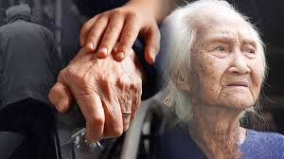


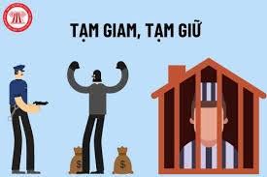
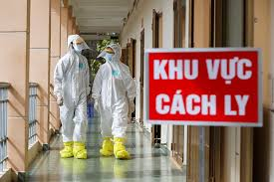
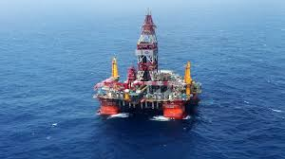
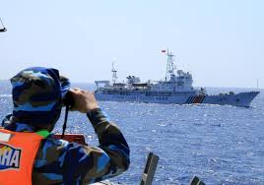
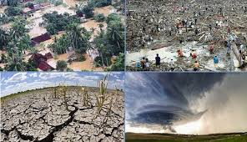
II. Các công việc trong ngày bầu cử
Mục 1. Tổ bầu cử
3. Tiến hành bỏ phiếu
Sử dụng hòm phiếu phụ
Già yếu
Tạm giam, tạm giữ, cơ sở giáo dục,
cai nghiện bắt buộc không tổ chức
bỏ phiếu riêng
Khuyết tật
Ốm đau
Cách ly
Giàn khoan, Công trình trên biển
Thiên tai, hỏa hoạn
đội tàu đang làm nhiệm vụ trên biển, hải đảo

Slide 32
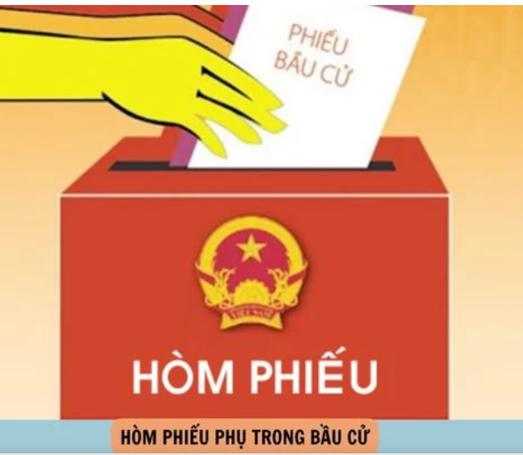

II. Các công việc trong ngày bầu cử
Mục 1. Tổ bầu cử
3. Tiến hành bỏ phiếu
Sử dụng hòm phiếu phụ
- Kiểm soát số phiếu mang theo.
- Bỏ phiếu xong → mang ngay hòm phiếu phụ về phòng bỏ phiếu.
- Trường hợp bất khả kháng không về trong ngày → được kiểm phiếu tại chỗ và báo cáo kết quả theo hình thức phù hợp, sau đó nộp lại đầy đủ.

Slide 33
II. Các công việc trong ngày bầu cử
Mục 1. Tổ bầu cử
3. Kết thúc việc bỏ phiếu và tổ chức kiểm phiếu
(1) Kết thúc bỏ phiếu
Hết giờ → Tổ trưởng TBC tuyên bố kết thúc
Thời gian, địa điểm, thành phần tham gia việc kiểm phiếu như sau:
Địa điểm: Phòng bỏ phiếu.
Thành phần: Chỉ thành viên Tổ bầu cử thực hiện kiểm phiếu, Tổ trưởng TBC chỉ đạo, điều hành
Thời gian: Hoàn thành kiểm phiếu không quá 24 giờ kể từ khi kết thúc việc bỏ phiếu

Slide 34
II. Các công việc trong ngày bầu cử
Mục 1. Tổ bầu cử
3. Kết thúc việc bỏ phiếu và tổ chức kiểm phiếu
(2) Chứng kiến việc kiểm phiếu
Đăng ký chứng kiến kiểm phiếu
Đối tượng & hồ sơ: Căn cước (đối với người ứng cử); Văn bản phân công, giới thiệu + căn cước (đại diện cơ quan giới thiệu); giấy ủy quyền + căn cước(người được ủy quyền); Thẻ nhà báo còn hiệu lực + văn bản phân công, giới thiệu (Phóng viên báo chí); Giấy phép hoạt động báo chí do Bộ Ngoại giao cấp + hộ chiếu + Thẻ phóng viên nước ngoài,… (Phóng viên nước ngoài)
Quyền, trách nhiệm xử lý khiếu nại
Quyền: Chứng kiến kiểm phiếu; Khiếu nại, tố cáo tại chỗ nếu phát hiện vi phạm
Yêu cầu: Liên hệ trước + Đăng ký, xuất trình giấy tờ
Trách nhiệm TBC: Hướng dẫn, tạo điều kiện; Ghi nhận, xử lý khiếu nại, ghi biên bản; trường hợp không giải quyết được thì phải ghi rõ ý kiến của TBC vào biên bản giải quyết khiếu nại, tố cáo và chuyển đến BBC; Yêu cầu rời khu vực nếu vi phạm nội quy, mất trật tự.
Trách nhiệm Người chứng kiến: Tuân thủ pháp luật, nội quy; Không cản trở, giữ an toàn – trật tự; Báo chí đưa tin trung thực, chính xác.

Slide 35
II. Các công việc trong ngày bầu cử
Mục 1. Tổ bầu cử
3. Kết thúc việc bỏ phiếu và tổ chức kiểm phiếu
(3) Phân công kiểm phiếu
Tổ trưởng TBC phân công thành viên:
Chia nhóm theo loại bầu cử (nếu đủ TV)
Quốc hội – HĐND tỉnh – HĐND cấp xã
Mỗi nhóm 4 - 5 người:
đọc – ghi – kiểm tra chéo
Tổ trưởng TBC phân công các nhóm kiểm phiếu cho phù hợp)
Thư ký: lập biên bản

Slide 36
II. Các công việc trong ngày bầu cử
Mục 1. Tổ bầu cử
3. Kết thúc việc bỏ phiếu và tổ chức kiểm phiếu
(4) Kiểm kê phiếu bầu
(5) Mở niêm phong hòm phiếu
(6) Phân loại và đếm phiếu bầu
(8) Kiếm đếm số phiếu bầu
(7) Lập Biên bản kết quả kiểm phiếu
(9) Niêm phong và quản lý phiếu bầu
(10) Gửi hồ sơ, tài liệu của Tổ bầu cử

Slide 37
II. Các công việc trong ngày bầu cử
Mục 1. Tổ bầu cử
3. Kết thúc việc bỏ phiếu và tổ chức kiểm phiếu
(4) Kiểm kê phiếu bầu
- Mẫu biên bản: Mẫu số 32/HĐBC (được sửa đổi, bổ sung theo Công văn số 113/HĐBCQG) – tại trang 43 Hướng dẫn.

Slide 38
II. Các công việc trong ngày bầu cử
Mục 1. Tổ bầu cử
3. Kết thúc việc bỏ phiếu và tổ chức kiểm phiếu
(4) Kiểm kê phiếu bầu
Lưu ý:
- Dòng “Vào hồi … giờ …, ngày … tháng … năm 2026, Tổ trưởng Tổ bầu cử tuyên bố kết thúc cuộc bầu cử đại biểu Quốc hội khóa XV và đại biểu Hội đồng nhân dân các cấp nhiệm kỳ 2026-2031”: ghi giờ sau khi tuyên bố kết thúc bầu cử (ghi sau 19 giờ mới phù hợp quy định).
- Số phiếu Tổ bầu cử nhận về = Số phiếu phát ra + Số phiếu cử tri đổi gạch hư hỏng + Số phiếu còn lại không sử dụng đến.

Slide 39
II. Các công việc trong ngày bầu cử
Mục 1. Tổ bầu cử
3. Kết thúc việc bỏ phiếu và tổ chức kiểm phiếu
(5) Mở niêm phong hòm phiếu
Sau khi kiểm kê việc sử dụng phiếu bầu, Tổ trưởng Tổ bầu cử mời 02 cử tri là người biết chữ, có uy tín trong Nhân dân tại địa bàn và không phải là người ứng cử đại biểu Quốc hội khóa XVI, người ứng cử đại biểu Hội đồng nhân dân các cấp nhiệm kỳ 2026 - 2031 tại khu vực bỏ phiếu đó chứng kiến việc mở hòm phiếu. Tổ trưởng Tổ bầu cử mở hòm phiếu chính và hòm phiếu phụ (nếu có) để tiến hành việc kiểm phiếu.

Slide 40
II. Các công việc trong ngày bầu cử
Mục 1. Tổ bầu cử
3. Kết thúc việc bỏ phiếu và tổ chức kiểm phiếu
(6) Phân loại và đếm phiếu bầu
BƯỚC 1 – PHÂN THEO MÀU
🔵 Phiếu ĐBQH
🔵 Phiếu HĐND tỉnh
🔵 Phiếu HĐND cấp xã
➡️ Đếm tổng số phiếu trong hòm phiếu ➡️ Bàn giao cho các nhóm kiểm phiếu
SO SÁNH SỐ LIỆU
Phiếu ≤ số cử tri đã bỏ phiếu → ✅ ĐƯỢC KIỂM PHIẾU
Phiếu > số cử tri đã bỏ phiếu → ❌ DỪNG NGAY
Kiểm tra không khớp → Niêm phong + báo Ban bầu cử

Slide 41
II. Các công việc trong ngày bầu cử
Mục 1. Tổ bầu cử
3. Kết thúc việc bỏ phiếu và tổ chức kiểm phiếu
(6) Phân loại và đếm phiếu bầu
BƯỚC 2 – Phân loại phiếu bầu hợp lệ và phiếu bầu không hợp lệ.

Slide 42
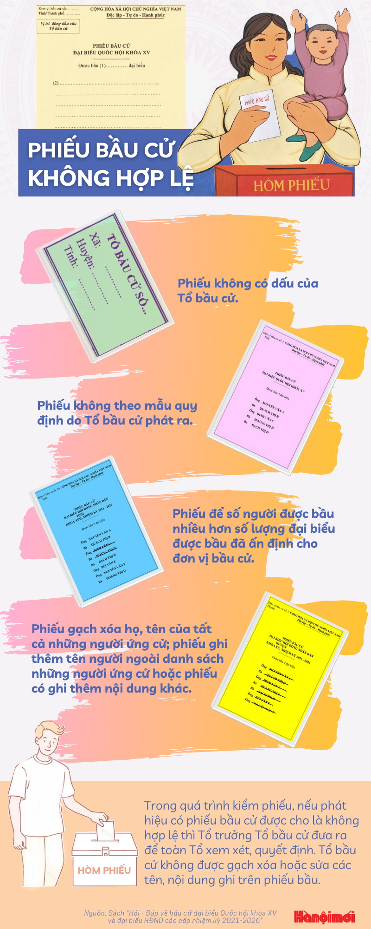
✅ PHIẾU HỢP LỆ
✔️ Do TBC phát, có dấu TBC ✔️ Bầu đủ hoặc ít hơn số đại biểu được ấn định ✔️ Không ghi thêm, không có nội dung khác
❌ Tổ trưởng TBC đưa ra để Tổ bầu cử xem xét, quyết định các trường hợp không hợp lệ:
❌ Phiếu ghi thêm nội dung khác hoặc bị đánh dấu;
❌ Phiếu gạch đè lên hàng chữ họ và tên của người ứng cử quá mờ không thể nhận biết rõ ràng;
❌ Phiếu hư, hỏng dẫn đến việc không thể xác định việc bầu cho những người ứng cử có ghi tên trên phiếu bầu;
❌ Các trường hợp khác do Tổ trưởng TBC đề xuất.

Slide 43

CÁCH TÍNH “BẦU” – “KHÔNG BẦU” ỨNG CỬ VIÊN
❌ KHÔNG BẦU
Gạch hết cả dòng
họ và tên (ngang/chéo/dọc)
Người có 2 tên (tên khai sinh + tên gọi): Chỉ gạch 1 dòng → ❌ KHÔNG BẦU
✅ BẦU
Chỉ gạch một phần tên (họ/tên đệm/tên)
Khoanh tròn, gạch dưới, gạch trên tên ➡️ Chưa gạch hết cả dòng họ và tên
📌 NGUYÊN TẮC NHỚ NHANH
“GẠCH HẾT DÒNG → KHÔNG BẦU
GẠCH CHƯA HẾT → VẪN BẦU”

Slide 44
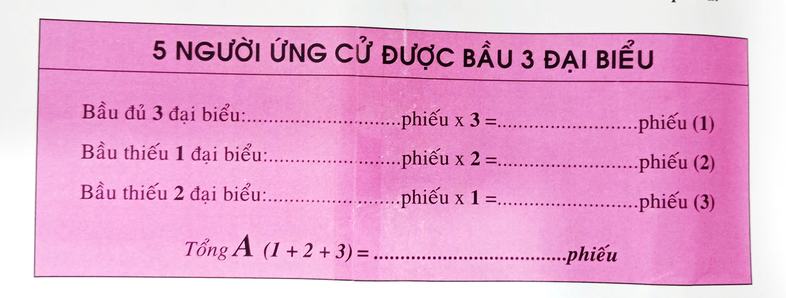
II. Các công việc trong ngày bầu cử
Mục 1. Tổ bầu cử
3. Kết thúc việc bỏ phiếu và tổ chức kiểm phiếu
(6) Phân loại và đếm phiếu bầu
BƯỚC 3 – Phân loại và đếm phiếu bầu hợp lệ thành loại phiếu bầu cử bầu 01 đại biểu, bầu 02 đại biểu, bầu 03 đại biểu,...
VÍ DỤ

Slide 45
II. Các công việc trong ngày bầu cử
Mục 1. Tổ bầu cử
3. Kết thúc việc bỏ phiếu và tổ chức kiểm phiếu
(6) Phân loại và đếm phiếu bầu
BƯỚC 4 – Kiểm tra lại số lượng phiếu bầu hợp lệ.
Tổng số phiếu bầu hợp lệ các loại (loại phiếu bầu cử bầu đủ, loại phiếu bầu cử bầu thiếu 1, loại phiếu bầu cử bầu thiếu 2,…) phải bằng với tổng số phiếu hợp lệ của từng cấp.
Tổng số phiếu bầu hợp lệ và số phiếu bầu không hợp lệ phải bằng với tổng số phiếu bầu của từng cấp.

Slide 46
II. Các công việc trong ngày bầu cử
Mục 1. Tổ bầu cử
3. Kết thúc việc bỏ phiếu và tổ chức kiểm phiếu
(7) Kiểm đếm số phiếu bầu cho từng người ứng cử
Bước 1: Đọc phiếu bầu.
Bước 2: Gạch ô số phiếu bầu cử được cử tri tín nhiệm đối với người ứng cử
Bước 3: Kiểm tra phiếu bầu khi đã đọc xong.

Slide 47
II. Các công việc trong ngày bầu cử
Mục 1. Tổ bầu cử
3. Kết thúc việc bỏ phiếu và tổ chức kiểm phiếu
(7) Kiểm đếm số phiếu bầu cho từng người ứng cử
Đối chiếu kết quả kiểm phiếu
Ví dụ: Tại Tổ bầu cử khi kiểm tra kết quả bầu cử đại biểu Quốc hội có 05 ứng cử viên để bầu 03 đại biểu. Kết quả phân loại phiếu như sau:
- Thống kê kết quả loại phiếu: Tổng số có 1.000 phiếu bầu hợp lệ, chia ra:
+ Phiếu bầu 01 người có 50 phiếu;
+ Phiếu bầu 02 người có 150 phiếu;
+ Phiếu bầu 03 người có 800 phiếu;
Tổng số bầu theo loại phiếu bầu 01 người là 50 phiếu x 1 = 50 lượt phiếu
Tổng số bầu theo loại phiếu bầu 02 người là 150 phiếu x 2 = 300 lượt phiếu
Tổng số bầu theo loại phiếu bầu 03 người là 800 phiếu x 3 = 2.400 lượt phiếu
Tổng cộng số bầu cho cả 03 loại phiếu là: (50 + 300 + 2.400) = 2.750 lượt phiếu

Slide 48
II. Các công việc trong ngày bầu cử
Mục 1. Tổ bầu cử
3. Kết thúc việc bỏ phiếu và tổ chức kiểm phiếu
(7) Kiểm đếm số phiếu bầu cho từng người ứng cử
- Thống kê kết quả phiếu bầu: Tính tổng số phiếu bầu cho các ứng cử viên, cho thấy:
+ Ông Nguyễn Văn A được: 916 phiếu bầu
+ Ông Trần Văn B được: 104 phiếu bầu
+ Bà Hoàng Thị C được: 850 phiếu bầu
+ Ông Phạm Văn D được: 774 phiếu bầu
+ Bà Nguyễn Thị Đ được: 106 phiếu bầu
Tổng cộng 5 ứng cử viên: 2.750 phiếu bầu
Trường hợp số liệu thống kê kết quả loại phiếu với số liệu thống kê kết quả phiếu bầu không bằng nhau thì Tổ trưởng Tổ bầu cử chủ trì, cho Tổ bầu cử tiến hành kiểm phiếu lại.

Slide 49
II. Các công việc trong ngày bầu cử
Mục 1. Tổ bầu cử
3. Kết thúc việc bỏ phiếu và tổ chức kiểm phiếu
Số liệu thống kê kết quả loại phiếu: Tổng cộng số bầu cho cả 03 loại phiếu là: (50 + 300 + 2.400) = 2.750 lượt phiếu
Số liệu thống kê kết quả phiếu bầu: Tổng cộng 5 ứng cử viên: 2.750 phiếu bầu
So sánh số liệu thống kê kết quả loại phiếu với số liệu thống kê kết quả phiếu bầu có cùng ra một kết quả như trên là chính xác.
Trường hợp số liệu thống kê kết quả loại phiếu với số liệu thống kê kết quả phiếu bầu không bằng nhau thì Tổ trưởng Tổ bầu cử chủ trì, cho Tổ bầu cử tiến hành kiểm phiếu lại.
(7) Kiểm đếm số phiếu bầu cho từng người ứng cử

Slide 50
II. Các công việc trong ngày bầu cử
Mục 1. Tổ bầu cử
3. Kết thúc việc bỏ phiếu và tổ chức kiểm phiếu
(8) Lập biên bản kết quả kiểm phiếu của Tổ bầu cử
Biên bản kết quả kiểm phiếu bầu cử đại biểu Quốc hội khóa XVI của Tổ bầu cử (Mẫu số 18/HĐBC-QH).
Biên bản kết quả kiểm phiếu bầu cử đại biểu Hội đồng nhân dân tỉnh nhiệm kỳ 2026 - 2031 của Tổ bầu cử (Mẫu số 23/HĐBC-HĐND).
Biên bản kết quả kiểm phiếu bầu cử đại biểu Hội đồng nhân dân cấp xã nhiệm kỳ 2026 - 2031 của Tổ bầu cử (Mẫu số 23/HĐBC-HĐND).

Slide 51
II. Các công việc trong ngày bầu cử
Mục 1. Tổ bầu cử
3. Kết thúc việc bỏ phiếu và tổ chức kiểm phiếu
(8) Lập biên bản kết quả kiểm phiếu của Tổ bầu cử
Lưu ý
Nội dung ghi trong biên bản phải đầy đủ, số liệu chính xác, rõ ràng, không gạch, xóa, tẩy.

Slide 52
II. Các công việc trong ngày bầu cử
Mục 1. Tổ bầu cử
3. Kết thúc việc bỏ phiếu và tổ chức kiểm phiếu
(9) Niêm phong và quản lý phiếu bầu sau khi kiểm phiếu
Sau khi kiểm phiếu và lập biên bản kết quả kiểm phiếu, Tổ bầu cử tiến hành niêm phong phiếu bầu theo từng loại phiếu bầu đại biểu Quốc hội, phiếu bầu đại biểu Hội đồng nhân dân các cấp (theo từng màu phiếu). Mỗi loại phiếu bầu được phân loại như sau:
- Số phiếu bầu hợp lệ.
- Số phiếu bầu không hợp lệ.
- Số phiếu bầu không sử dụng đến, phiếu viết hỏng của cử tri (cho vào bì và dán phiếu niêm phong phiếu bầu).

Slide 53
II. Các công việc trong ngày bầu cử
Mục 1. Tổ bầu cử
3. Kết thúc việc bỏ phiếu và tổ chức kiểm phiếu
(9) Gửi hồ sơ, tài liệu của Tổ bầu cử
Sau khi lập biên bản kết quả kiểm phiếu của Tổ bầu cử và báo cáo tổng hợp kết quả kiểm phiếu, Tổ bầu cử tiến hành gửi các hồ sơ, tài liệu đến các cơ quan theo quy định. Riêng các hồ sơ, tài liệu cần gửi cho Ban bầu cử đại biểu Hội đồng nhân dân tỉnh, Ban bầu cử đại biểu Quốc hội, thì Ủy ban nhân dân cấp xã nhận, tổng hợp, chuyển hồ sơ, tài liệu này đến các Ban tương ứng.

Slide 54
Mục 2. Ban bầu cử
I. Nhận, kiểm tra, tổng hợp số liệu
II. Lập biên bản xác định kết quả bầu cử

Slide 55
I. Nhận, kiểm tra, tổng hợp số liệu
Mục 2. Ban bầu cử
Ban bầu cử tiếp nhận và kiểm tra tính hợp lý của hồ sơ từ Ủy ban nhân dân cấp xã, gồm:
- Biên bản kết quả kiểm phiếu bầu của Tổ bầu cử.
- Biên bản kiểm kê việc sử dụng phiếu bầu cử đại biểu Quốc hội khóa XVI và đại biểu Hội đồng nhân dân các cấp nhiệm kỳ 2026 - 2031.
- Các biên bản giải quyết khiếu nại, tố cáo; tờ trình, báo cáo của Tổ bầu cử (nếu có).
- Mẫu tổng hợp trung gian sơ bộ kết quả bầu cử.

Slide 56
II. Lập biên bản xác định kết quả bầu cử
Mục 2. Ban bầu cử
Ban bầu cử đại biểu Quốc hội: Biên bản xác định kết quả bầu cử của Ban bầu cử đại biểu Quốc hội khóa XVI (Mẫu số 19/HĐBC-QH) và báo cáo về danh sách những người trúng cử đại biểu Quốc hội khóa XVI (Mẫu số 21/HĐBC-QH).
Ban bầu cử đại biểu Hội đồng nhân dân: Biên bản xác định kết quả bầu cử của Ban bầu cử đại biểu Hội đồng nhân dân (Mẫu số 24/HĐBC-HĐND) và danh sách những người trúng cử đại biểu Hội đồng nhân dân (Mẫu số 26/HĐBC-HĐND).

Slide 57
Mục 3. Ủy ban bầu cử
Lập biên bản xác định kết quả bầu cử đại biểu Quốc hội khóa XVI
Lập biên bản tổng kết cuộc bầu cử đại biểu Hội đồng nhân dân các cấp của Ủy ban bầu cử
Công bố kết quả bầu cử và danh sách những người trúng cử đại biểu Hội đồng nhân dân các cấp

Slide 58
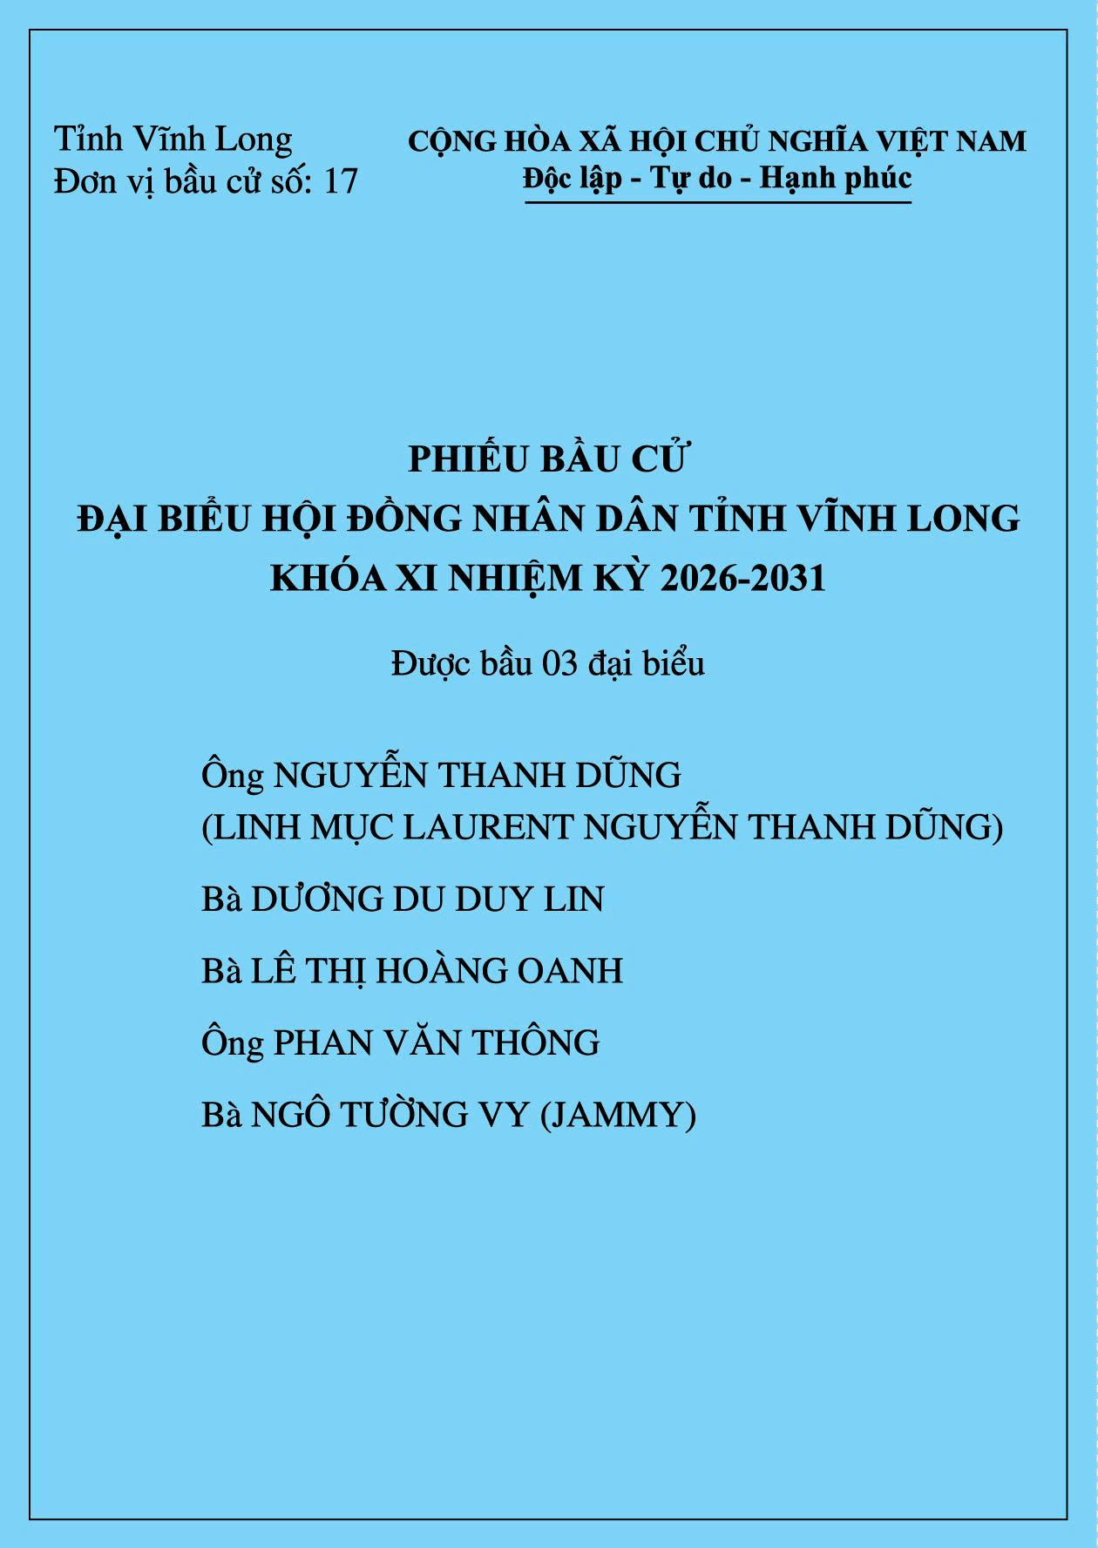
Lưu ý:
Các trường hợp không được tham gia các tổ chức phụ trách bầu cử (Điều 27 Luật Bầu cử đại biểu Quốc hội và đại biểu Hội đồng nhân dân).
Tên người ứng cử trên phiếu bầu.

Slide 59

“Đảm bảo bầu cử an toàn – chắc chắn – đúng luật là trách nhiệm chính trị quan trọng nhất của mỗi tổ chức phụ trách bầu cử”

